Slide 1
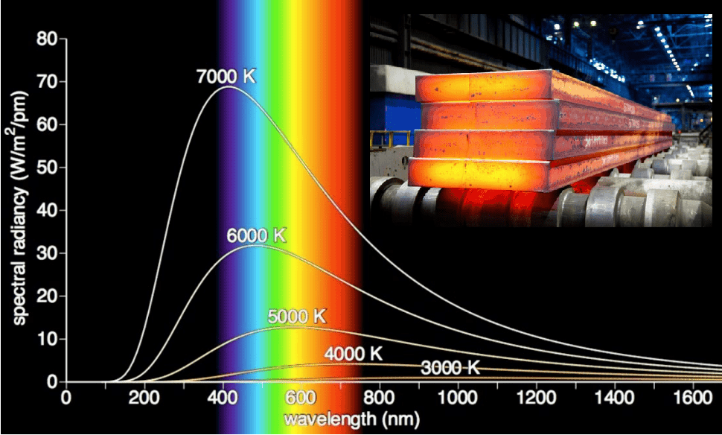

აბსოლუტურად შავი სხეულის გამოსხივება
ლაშა ლაშხი

Slide 2
თემის აღწერილობა:
აბსოლუტურად შავი სხეული
აბსოლუტურად შავი სხეულის გამოსხივება
შავი სხეულის გამოსხივების აღმწერი კანონები

Slide 3
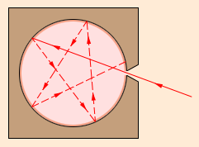
აბსოლუტურად შავი სხეული
შავი სხეული ეწოდება იდეალიზირებულ ფიზიკურ სხეულს, რომელიც მასზე დაცემულ ყველა სიხშირის ელექტრომაგნიტურ გამოსხივებას მთლიანად შთანთქავს და არაფერს ირეკლავს.
შავი სხეულის გამოსხივებას
ახასიათებს უწყვეტი სპექტრი
და გამოსხივების ინტენსივობა
დამოკიდებულია მხოლოდ
სხეულის ტემპერატურაზე.

Slide 4
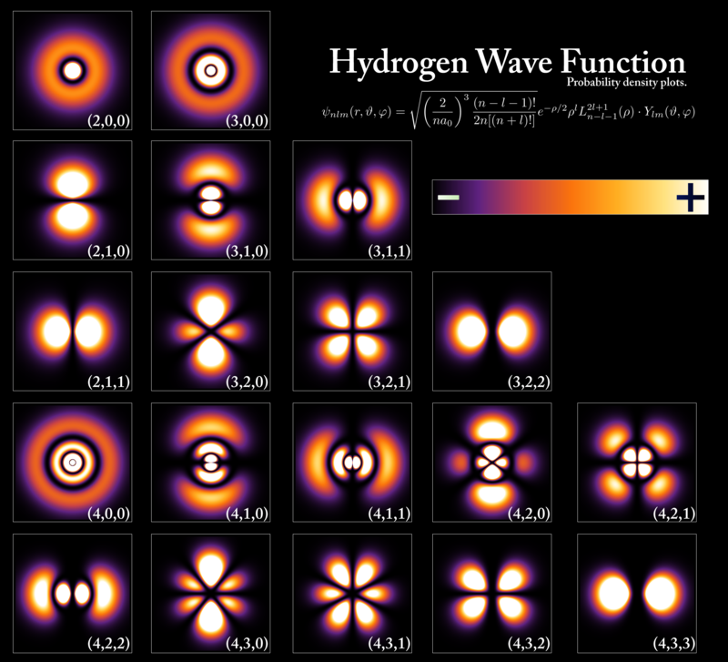
კლასიკური ფიზიკის კანონებით გამოთვლილი შავი სხეულის გამოსხივების განაწილება არ ემთხვევა ექსპერიმენტზე დანახულ შედეგს. ცდას ასახსნელად საჭირო გახდა ახალი, რადიკალური იდეების წამოყენება, კერძოდ უარის თქმა გამოსხივების უწყვეტობაზე და იმის დაშვება, რომ სინათლის გამოსხივებაც და შთანთქმაც ხდება წყვეტილი ულუფების, კვანტების სახით. ეს იყო ერთ-ერთი მიზეზი, რამაც შემდგომში გამოიწვია კვანტური მექანიკის განვითარება.

Slide 5
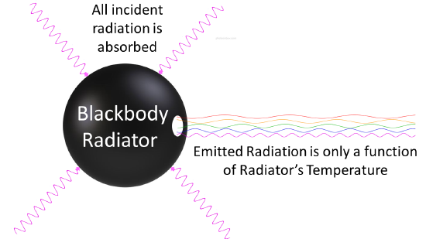
ნებისმიერი სხეული, რომლის ტემპერატურა აბსოლუტურ ნულზე მაღალია, ასხივებს ელექტრომაგნიტურ გამოსხივებასთუკი სხეული სრულად შთანთქავს მასზე დაცემულ ელექტრომაგნიტურ გამოსხივებას, მას ვუწოდებთ შავ სხეულს.
შავი სხეული არის იდეალიზაცია, აბსოლუტურად შავის სხეული ბუნებაში არ არსებობს, პრაქტიკულად შეიძლება გვქონდეს მხოლოდ ისეთი სხეულები, რომლებიც მიახლოებით ამჟღავნებს შავი სხეულის თვისებებს.

Slide 6
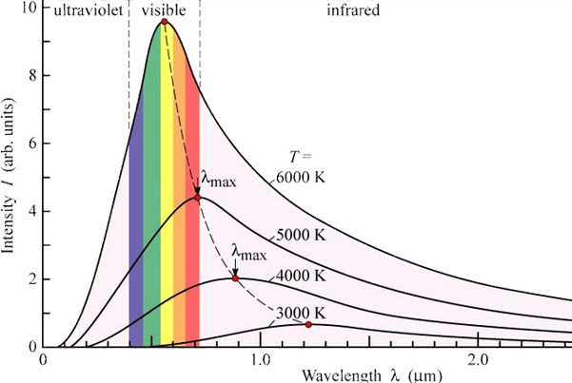
შავი სხეულის გამოსხივება დამოკიდებულია მხოლოდ სხეულის ტემპერატურაზე. თუკი ვიცით შავი სხეულის ტემპერატურა, მაშინ ვიცით მისი გამოსხივების ინტენსივობის განაწილება სხვადასხვა სიხშირეებისთვის. ეს ნიშნავს რომ, თუ გვექნება ორი სხვადასხვა მასალისგან დამზადებული, სხვადასხვა ფორმის შავი სხეული, თუკი ისინი არიან ერთდაიგივე ტემპერატურის, მათ ექნებათ იდენტური გამოსხივება. მაგალითად, ნებისმიეირ შავი სხეული 1000 K ტემპერატურაზე ასხივებს წითლად, ხოლო 6000 K-ზე თეთრად .

Slide 7
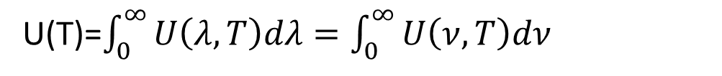
გამოსხივების უნარი
მოცემული T ტემპერატურისათვის აბსოლუტურად შავი სხეულის გამოსხივებაში ენერგიის ტალღის სიგრძეების მიხედვით განაწილება ხასიათდება გამოსხივების უნარით U (λ, T), რომელიც სხეულის ზედაპირის ფართობის ერთეულიდან ტალღის სიგრძეთა ერთეულ ინტერვალში გამოხსვების სიმძლავრის ტოლია.
ფუნქციას U (λ, T) ხშირად სპექტრულ ნათებას უწოდებენ, ხოლო ყველა ტალღის სიგრძის მიერ გამოსხივებულ U (T) სრულ ნაკადს, რომელიც ტოლია
U(T)=$\int_{0}^{∞}{U\left(λ,T\right)dλ=\int_{0}^{∞}{U\left(ν,T\right)dν}}$
ინტეგრალურ ნათებას უწოდებენ.

Slide 8
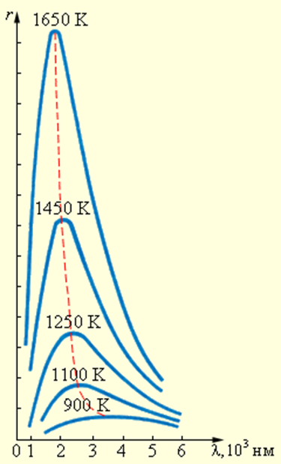
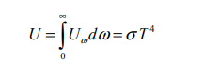
1879 წელს იოზეფ სტეფანმა ექსპერიმენტული მონაცემების ანალიზის სიფუძველზე დაასკვნა, რომ აბსოლუტურად შავი სხეულის ინტეგრალური ნათება U აბსოლუტური T ტემპერატურის მეოთხე ხარისხის პროპორციულია:
R (T) = σT⁴.
ცოტა მოგვიანებით, 1884 წელს ბოლცმანმა ეს
დამოკიდებულება თერმოდინამიკურ
მოსაზრებებზე დაყრდნობით თეორიოლად
გამოიყვანა. ამ კანონმა სტეფან-ბოლცმანის
კანონის სახელწოდება მიიღო.

Slide 9
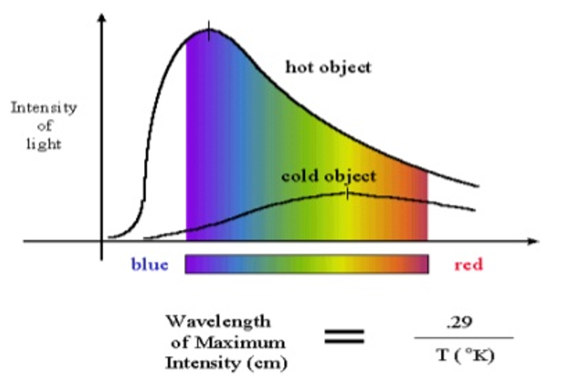
ვინის წანაცვლების კანონი
ტემპერატურის ზრდით მაქსიმუმი მოკლე ტალღის
სიგრძეებისკენ ინაცვლებს, ამასთან მაქსიმუმის
შესაბამისი ტემპერატურისა და ტალღის სირძის
ნამრავლი მუდმივი რჩება:
λ_{m}T = b ან λ_{m} = b / T.
ეს დამოკიდებულება ადრე ვინის ვინის მიერ იყო მიღებილი თერმოდინამიკიდან. იგი ე.წ. ვინის წანაცვლების კანონს გამოსახავს:
ტალღის სიგრძე λ_{m}, რომელიც აბსოლუტურად შავი სხეულის გამოსხივების მაქსიმუმი მოდის, აბსოლუტური ტემპერატურის T უკუპროპორციულია.
ვინის მუდმივას მნიშვნელობაა
b = 2,898·10^{–3} მ·К.

Slide 10
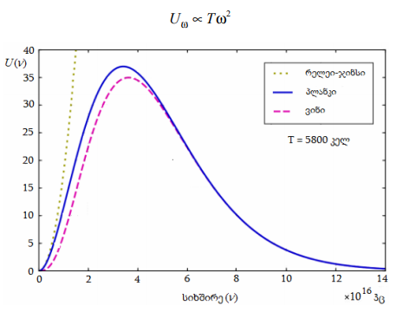
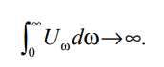
რელეი-ჯინსის კანონი და ულტრაიისფერი კატასტროფა
კლასიკური ფიზიკის კანონებით შავის სხეულის გამოსხივების აღწერა ცნობილია რელეი-ჯინსის კანონის სახელით
ეს ფორმულა კარგად აღწერს შავი სხეულის გამოსხივებას გრძელი ტალღებისთვის, მაგრამ მოკლე ტალღებისთვის არათუ ცდას არ ეთანხმება, არამედ თვითონვე წინააღმდეგობრივია. ამ კანონის მიხედვით, მოკლე ტალღებისთვის გამოსხივების ინტენსივობა უსასრულობისკენ მიისწრაფვის. ეს პარადოქსი ცნობილია ულტრაიისფერი კატასტროფის სახელით.

Slide 11
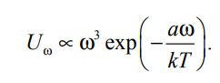
ვინის ფორმულა
მაღალი სიხშირეებისათვის hω >>k T სამართლიანია ვინის ფორმულა
ამ ფორმულიდან ჩანს, რომ მარჯევნა მხარე ω-ს არამონოტონური ფუნქციაა. კერძოდ, დაბალი სიხშირეებისათვის ფუნქციის ყოფაქცევას განსაზღვრავს ω3 მამრვალი და ამიტომ Uω ზრდადია. სიხშირის ზრდასთან ერთად Uω-ს ზრდის ტემპი მცირდება, იგი გადის მაქსიმუმის მნიშვნელობას, შემდეგ კი მცირდება ექსპონენციალური კანონით. სწორედ ამ მაქსიმუმის არსებობით განსხვავდება გამოსხივების სპექტრის ვინის უბანი რელეი-ჯინსის უბნისგან.

Slide 12
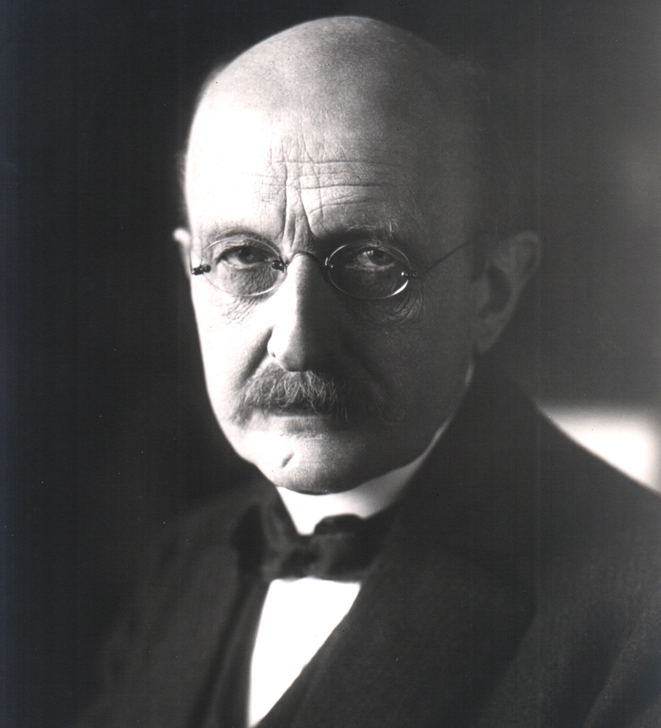
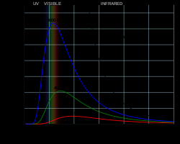
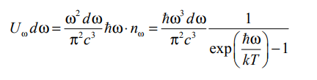
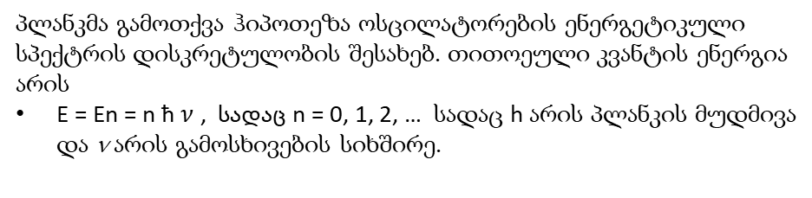
პლანკის კანონი
პლანკმა გამოთქვა ჰიპოთეზა ოსცილატორების ენერგეტიკული სპექტრის დისკრეტულობის შესახებ. თითოეული კვანტის ენერგია არის
E = En = n ħ $ν$ , სადაც n = 0, 1, 2, … სადაც h არის პლანკის მუდმივა და ν არის გამოსხივების სიხშირე.
პლანკმა მიიღო შავი სხეულის გამოსხივების აღმწერი ფორმულა.
პლანკის კანონს არ აქვს ულტრაიისფერი კატასტროფის პრობლემა და კარგად ემთხვევა ექსპერიმენტზე დანახულ შედეგს.

Slide 13
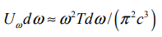
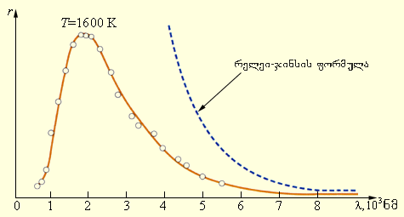
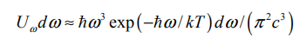
პლანკის ფორმულის ზღვრული შემთხვევები
თუ hω << kT მაშინ პლანკის ფორმულაში ექსპონენციალური წევრი შეგვიძლია გავშალოთ მწკრივად და შემოვისაზღვროთ გაშლის მხოლოდ პირველი წევრით, რის შედეგადაც მივიღებთ რელეი-ჯინსის კანონს:
თუ hω >> kT ამის გათვალისწინებით პლანკის ფორმულა
გადადის ვინის ფორმულაში
პლანკის ფორმულა კარგად აღწერს აბსოლუტურად შავი სხეულის გამოსხივების სპექტრულ განაწილებას ნებისმიერი სიხშირისათვის. ის კარგ თანხმობაშია ექსპერიმენტულ მონაცემებთან.

Slide 14
მადლობა ყურადღებისთვის!!!

